Slide 1
Wayland下模拟鼠键调研
方宇玺
2022年5月26日

Slide 2

1
X11和Wayland介绍
Python下模拟按键调研
Wayland下模拟按键
目录
2
CONTENTS
3

Slide 3
1.X11和Wayland介绍

Slide 4
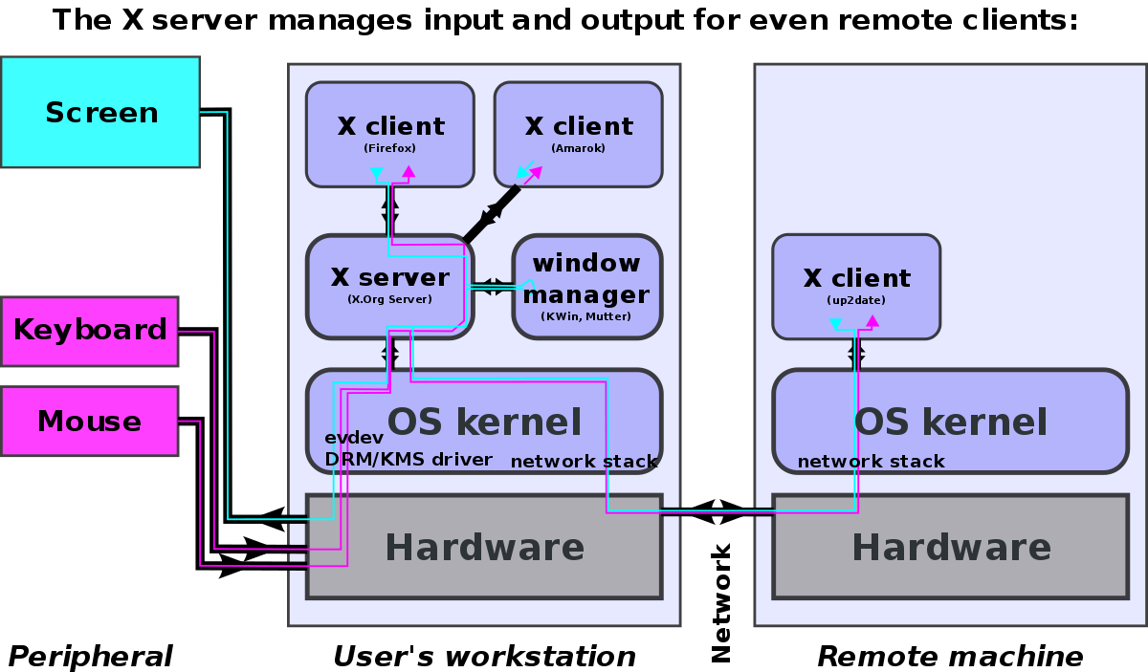
X11介绍
X11：X窗口系统（X Window System，也常称为X11或X，天窗口系统）是一种以位图方式显示的软件窗口系统。最初是1984年麻省理工学院的研究，之后变成UNIX、类UNIX、以及OpenVMS等操作系统所一致适用的标准化软件工具包及显示架构的运作协议，xcb/xlib 作为最底层服务接口，被服务器调用。

Slide 5
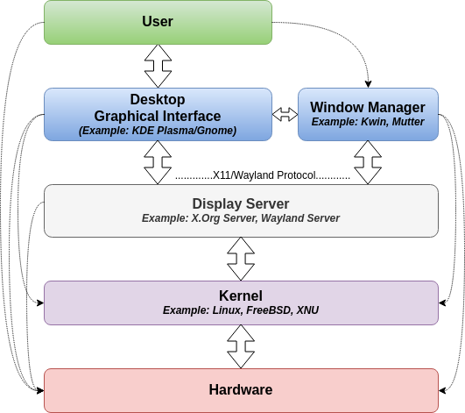
Wayland介绍
Wayland：Wayland是一个通信协议，规定了显示服务器与其客户机之间的通信方式，而使用这个协议的显示服务器称为Wayland Compositor。它由Kristian Høgsberg于2008年发起，目标是用更简单的现代化视窗系统取代X Window System。Wayland协议的参考实现称为Weston，由Wayland项目组使用C语言开发。

Slide 6
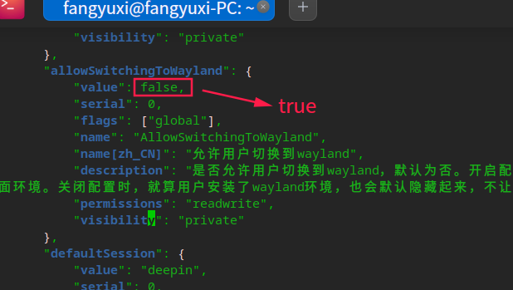
UOS下切换到Wayland
vim /usr/share/dsg/configs/org.deepin.dde.lightdm-deepin-greeter/org.deepin.dde.lightdm-deepin-greeter.json
注销，右下角切换为wayland
查看是否为waylan：
1.个性化下无法切换2D（wayland下默认开启3D）
2.ps aux | grep Xorg(Xorg为X11的进行，wayland
使用Kwin)

Slide 7
2.Python下模拟按键调研

Slide 8
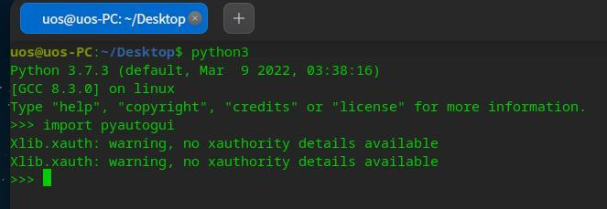
Python下模拟鼠键库-pyautogui
pyautogui：PyAutoGUI is a cross-platform GUI automation Python module for human beings. Used to programmatically control the mouse & keyboard.
安装：sudo apt install python3-pip scrot python3-tk python3-dev pip3 install pyautogui xlib xlrd xlwt
测试：python3
>>>import pyautogui(Wayland下报错“Xlib.xauth:warning,no xauthority details available”)
>>>pyautogui.moveTo(100, 150)

Slide 9
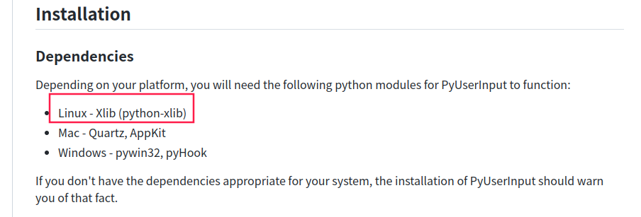
Python下模拟鼠键库
PyUserInput：需要Xlib
GitHub链接：https://github.com/PyUserInput/PyUserInput
virtkey：需要X11
GitHub链接：https://github.com/Hockery/virtkey
pywinauto（windows下专用GUI自动化工具）
官网链接：https://pywinauto.readthedocs.io/en/latest/

Slide 10
3.Wayland下模拟按键

Slide 11
Wayland下模拟鼠键工具-wtype
wtype：xdotool type for wayland（不支持deepin桌面）
安装：
1.下载deb包或源码包（需要依赖：meson ninja-build libwayland-dev pkg-config libxkbcommon-dev）
2.源码包安装meson build & ninja -C build & sudo ninja -C build install
报错：
1.error: XDG_RUNTIME_DIR not set in the environment(解决办法：export XDG_RUNTIME_DIR=wayland)
2.Wayland connection failed（初步排查，是由于UOS系统使用的是deepin桌面，wtype不支持deepin和Gnome桌面）

Slide 12
Wayland下模拟鼠键工具-ydotool
ydotool：Generic Linux command-line automation tool (no X!)
ydotool is not limited to Wayland. You can use it on anything as long as it accepts keyboard/mouse/whatever input. For example, X11, text console, "RetroArch OS", fbdev apps (fbterm/mplayer/SDL1/LittleVGL/Qt Embedded), etc.
可以模拟鼠标移动、点击，输入，模拟按键
机制：直接调用内核uinput模块，跳过wayland层
uinput：uinput是Linux提供的一个可以在用户空间创建input设备的驱动程序
需要的依赖：cmake、gcc、g++、scdoc
下载：https://github.com/ReimuNotMoe/ydotool/archive/refs/heads/master.zip
安装：
1.mkdir build
2.cd build
3.cmake ..
4.make -j `nproc`
5.make install

Slide 13
ydotool使用
type：
-d, --key-delay=N Delay N milliseconds between key events (up/down each)
-D, --next-delay=N Delay N milliseconds between strings
-f, --file=PATH Specify a file, the contents of which will be be typed as if passed as an argument
click：
-r, --repeat=N Repeat entire sequence N times
-d, --next-delay=N Delay N milliseconds between input events (up/down, a complete click means doubled time)
0x00 - LEFT
0x01 - RIGHT
0x02 - MIDDLE
0x03 - SIDE
0x04 - EXTR
0x05 - FORWARD
0x06 - BACK
0x07 - TASK
0x40 - Mouse down
0x80 - Mouse up
Examples:
0x00: chooses left button, but does nothing (you can use this to implement extra sleeps)
0xC0: left button click (down then up)
0x41: right button down
0x82: middle button up
The '0x' prefix can be omitted if you want.

Slide 14
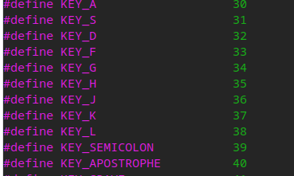
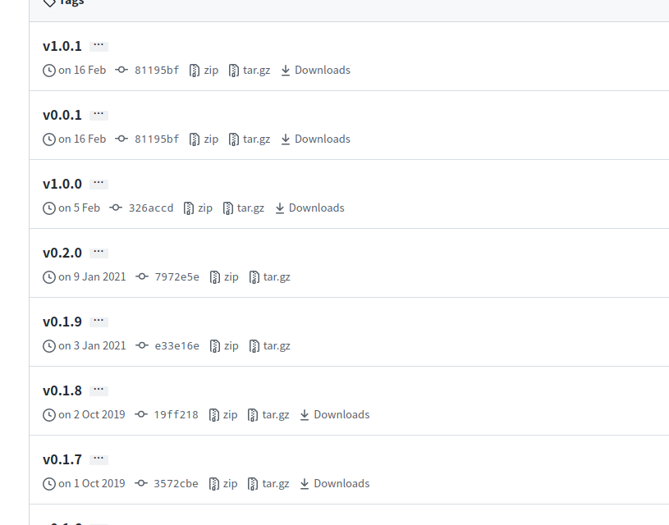
ydotool使用
key：
-d, --key-delay=N Delay N milliseconds between key events
examples:
Close a window in graphical environment (Alt+F4):
ydotool key 56:1 62:1 62:0 56:0
See ‘/usr/include/linux/input-event-codes.h'
1: down
0: up
注意：V0.1.9以下为C++编写，可以识别中文键盘布局，需要安装额外依赖
mousemove:
-a, --absolute Use absolute position
examples:
ydotool mousemove 100 100(相对位置)
ydotool mousemove -a 100 100(绝对位置)
注意：UOS的wayland下绝对位置会识别为0 0 坐标，
需要研发定位；Ubuntu的wayland下正常。

Slide 15
因理想而出生
为责任而成长

